Slide 1
МИНИСТЕРСТВО ЗДРАВООХРАНЕНИЯ
УО «ГРОДНЕНСКИЙ ГОСУДАРСТВЕННЫЙ МЕДИЦИНСКИЙ УНИВЕРСИТЕТ»
КАФЕДРА ПСИХОЛОГИИ И ПЕДАГОГИКИ
УСРС по дисциплине «ПСИХОЛОГИЯ ЛИЧНОСТИ»
на тему «МЕХАНИЗМЫ БЕГСТВА ОТ СВОБОДЫ»
Выполнил:
Рыбачёнок Мария Игоревна
Медико-психологический факультет,
2 курс, 2 группа
Проверил:
ст. преподаватель кафедры
психологии и педагогики
Кузмицкая Ю.Л.
Гродно, 2018

Slide 2
Актуальность
Актуальность данной работы заключается в том, что современный человек, освобожденный от оков доиндивидуалистического общества, не приобрел свободы в смысле реализации его личности, то есть реализации его интеллектуальных, эмоциональных и чувственных способностей. Свобода принесла человеку независимость и рациональность его существования, но в то же время изолировала его, пробудила в нем чувство бессилия и тревоги. Огромное большинство людей, на словах признавая ценность свободы, на деле бессознательно воспринимают ее, как тяжкое бремя.

Slide 3
Цель и задачи
Цели: доказать, свойственно ли человеческой натуре одновременно с жаждой свободы, стремление к подчинению.
Задачи: проанализировать этот вопрос, рассматривая механизмы (способы) бегства от свободы, опираясь на результаты анкетирования.

Slide 4
Выборка и метод исследования
Выборка: 20 студентов различных ВУЗов в возрасте от 19 до 23 лет.
Метод: анкета, состоящая из 64 вопросов и включающая определение у испытуемых доминирующих механизмов бегства от свободы.

Slide 5
Психология и психоанализ задаются вопросом: как люди преодолевают состояние стресса, чувства одиночества, собственной незначимости и отчужденности, сопутствующие свободе? Фромм описал несколько стратегий, используемых (как сознательно, так и бессознательно) людьми, чтобы "убежать от свободы".
Авторитаризм - тенденция соединить самого себя с кем-то или чем-то внешним, чтобы обрести силу, утраченную индивидуальным Я".
- мазохистская форма - чрезмерная зависимость, подчиненность и беспомощность. - садистская форма - эксплуатация других, доминирование и контроль над людьми.
Деструктивность - уничтожение или покорение других (Патриотизм, любовь).
Конформность автомата - абсолютное подчинение.
Позитивная свобода - вид свободы, при которой человек чувствует себя частью мира и в то же время не зависит от него.

Slide 6
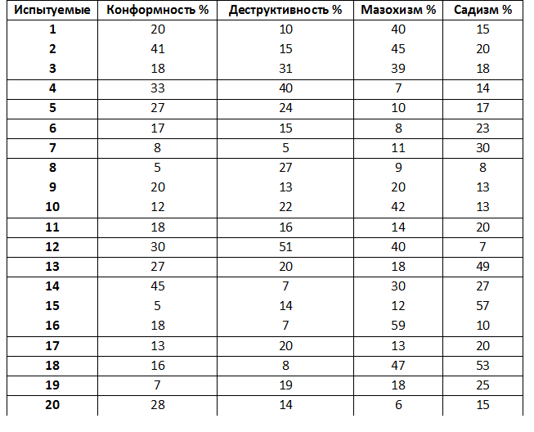
В данной респондентной группе студентов, состоящей из 20 человек в возрасте от 19 до 23 лет, были выявлены следующие результаты:
В таблице №1 отражаются полученные данные каждого испытуемого.
Минимальный показатель для конформности составляет 5%, для деструктивности – 5%, для мазохизма – 6% и для садизма - 7%.
Максимальный показатель для конформности составляет 45%, для деструктивности – 51%, для мазохизма – 59% и для садизма – 57%.

Slide 7
В таблице №2 представлено количество человек в зависимости от процентного содержания каждого из параметров в отдельности.

Slide 8
В целом, уровень конформности личности зависит от многих моментов. Чем больше группа и чем выше в ней единодушие, тем труднее ей противостоять. При этом большую роль играют личностные особенности: обычно более конформны женщины, дети и подростки, люди с низким статусом и невысоким интеллектом, люди тревожные и внушаемые.
Деструктивная модель поведения проявляется внешне (вандализм, жестокость к животным и людям, войны, теракты, экоцид) и внутренне (употребление алкоголя, наркотиков, психоактивных веществ, суицид и т.д).
Авторитарная личность обладает следующими чертами: некритическое подчинение идеализированным авторитетам собственной группы; тенденция выискивать людей, не уважающих конвенциональные ценности, чтобы осудить, отвергнуть и наказать их; суеверность; цинизм; идентификация себя с образами, воплощающими силу; выставление напоказ силы и крепости; неприятие всего субъективного, исполненного фантазии, чувственного и тп.

